Slide 1
Конструювання сайтів. Використання онлайн-систем конструювання сайтів
За новою програмою
Урок 50

Slide 2
Автоматизоване створення веб-сайту
Розділ 9 § 9.3
Створення веб-сайту засобами онлайн-системи конструювання сайтів відбувається в кілька кроків:
1
Реєстрація облікового запису на сервері онлайн-системи конструювання сайтів.
2
Вибір назви сайту та шаблону його оформлення.
3
Створення сторінок сайту, системи навігації.
4
Заповнення сторінок контентом.
5
Публікація сайту.

Slide 3
Автоматизоване створення веб-сайту
Розділ 9 § 9.3
Розглянемо, як відбувається процес розробки веб-сайту засобами, що безкоштовно надає користувачам веб-сервер Google. Відповідний сервіс має назву Google Сайти.
Обліковий запис Google ви вже створювали, працюючи з:
Електронною
поштою
Cпільними документами Google

Slide 4
Автоматизоване створення веб-сайту
Розділ 9 § 9.3
Для створення сайту потрібно:
Увійти на Google Диск з вашим обліковим записом Google.
Виконати Створити ⇒ Більше ⇒ Google Сайти.
Переглянути інструкцію зі створення сайту, використовуючи панель Add content (англ. add content — додати зміст), або закрити її.

Slide 5
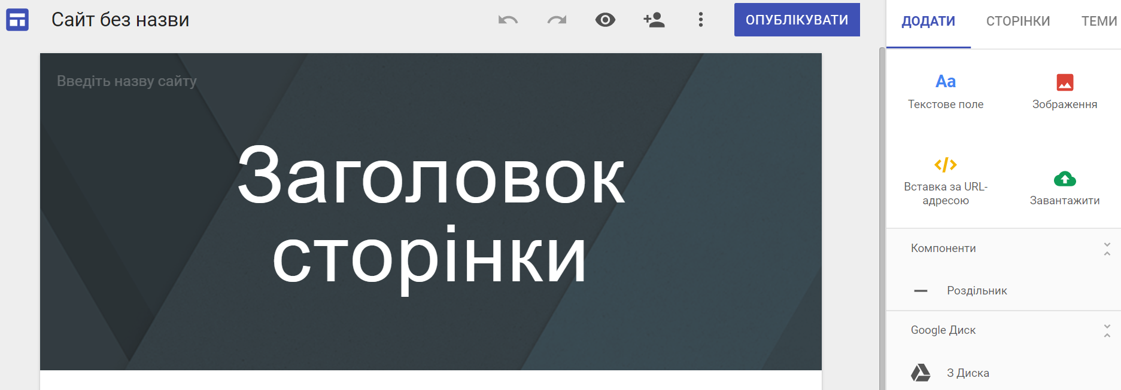
Автоматизоване створення веб-сайту
Розділ 9 § 9.3
Після виконання цих дій у вікні браузера буде відкрито головну сторінку вашого сайту.

Slide 6
Автоматизоване створення веб-сайту
Розділ 9 § 9.3
У правій частині вікна відкриється бічна панель з елементами керування, призначеними для створення, редагування та форматування веб-сторінок сайту.
Одночасно на Google Диск з'явиться ескіз сайту з підписом Сайт без назви, якому відповідає значок

Slide 7
Автоматизоване створення веб-сайту
Розділ 9 § 9.3
У подальшому для редагування вашого сайту — додавання та редагування веб-сторінок, змінення оформлення тощо — вам потрібно використовувати інструменти бічної панелі. Відкрити сайт у режимі редагування можна подвійним клацанням на його ескізі на Google Диск.

Slide 8
Вибір назви сайту та шаблону оформлення
Розділ 9 § 9.3
Щоб надати назву сайту, потрібно ввести її в поле Введіть назву сайту у верхній частині заголовка сторінки зліва. Одночасно буде змінено на назву сайту текст Сайт без назви та підпис ескізу сайту на Google Диск.

Slide 9
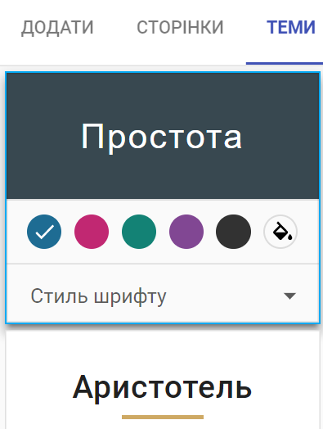
Вибір назви сайту та шаблону оформлення
Розділ 9 § 9.3
Як і для документів Google, усі зміни, виконані на сайті, будуть зберігатися автоматично.
Для вибору шаблону оформлення сайту потрібно:
1
Вибрати вкладку Теми у правій частині вікна.
2
Вибрати одну із запропонованих тем оформлення.
3
Вибрати кольорову гаму та стиль шрифту із числа тих, що запропоновані для вибраної теми.

Slide 10
Вибір назви сайту та шаблону оформлення
Розділ 9 § 9.3
Можна також змінити вигляд заголовка на сторінках сайту. Після наведення вказівника на заголовок з'являється панель налаштувань з командами:
Змінити зображення
Тип верхнього колонтитула
Приводить до відкриття списку зображень, які можуть бути використані у заголовку сторінки
За вибору команди стає можливим змінення типу заголовка — Великий банер. Банер або Лише заголовок

Slide 11
Створення веб-сторінок
Розділ 9 § 9.3
Одразу після створення сайт містить лише одну сторінку, яка є головною сторінкою сайту. Кожна сторінка сайту має назву. Назву головної сторінки потрібно ввести в поле Заголовок сторінки.

Slide 12
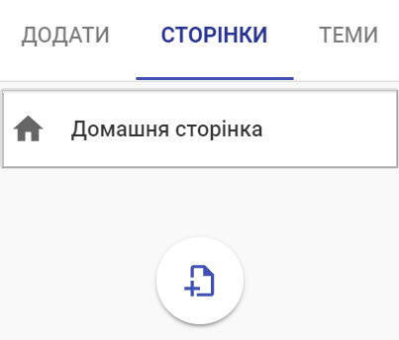
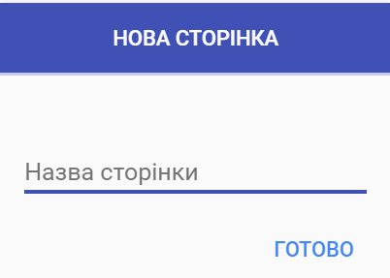
Створення веб-сторінок
Розділ 9 § 9.3
Для створення нової сторінки на сайті потрібно:
Вибрати вкладку Сторінки у правій частині вікна.
Вибрати кнопку Додати сторінку
Увести назву сторінки в поле Назва сторінки.
Вибрати гіперпосилання Готово.

Slide 13
Створення веб-сторінок
Розділ 9 § 9.3
Панель навігації формується автоматично під час створення нових сторінок і відображається за замовчуванням у верхній частині заголовка кожної сторінки справа.

Slide 14
Створення веб-сторінок
Розділ 9 § 9.3
Порядок сторінок можна змінювати, перетягнувши у правій частині вікна блок заголовка сторінки в потрібне місце.

Slide 15
Створення веб-сторінок
Розділ 9 § 9.3
Для створення головної сторінки тематичного розділу потрібно перетягнути блоки заголовків інших сторінок цього розділу на заголовок головної сторінки розділу.
Таким чином формується внутрішня структура сайту.

Slide 16
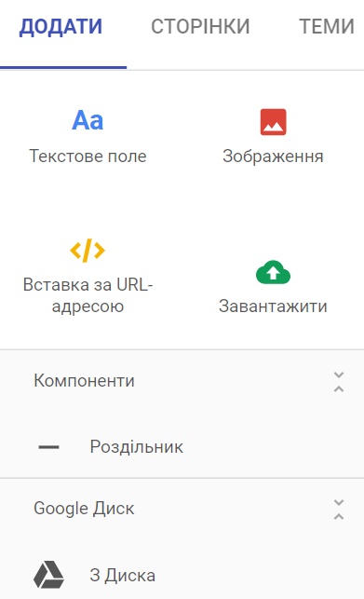
Вставлення об'єктів на веб-сторінку
Розділ 9 § 9.3
На веб-сторінку можна вставити різні об'єкти. Для цього призначено вкладку Додати у правій частині вікна браузера.
текстові поля
зображення
гіперпосилання
документи, які розміщено на Google Диск

Slide 17
Вставлення об'єктів на веб-сторінку
Розділ 9 § 9.3
Усі об'єкти, які додаються на веб-сторінку, розміщуються в окремих блоках. Кожен блок можна:
Перемістити
Змінити його розміри
Видалити
використовуючи маркери на межах
Для кожного блоку відкривається окрема панель налаштувань.

Slide 18
Вставлення об'єктів на веб-сторінку
Розділ 9 § 9.3
Призначення окремих елементів керування
вкладки Додати
Елемент керування
Призначення
Для створення блоку введення тексту
Для вставлення зображення з Google Диск, за URL-адресою з Інтернету, з комп'ютера тощо

Slide 19
Вставлення об'єктів на веб-сторінку
Розділ 9 § 9.3
Елемент керування
Призначення
Для вставлення зображення з носіїв даних вашого комп'ютера
Для вставлення об'єктів різних типів з ресурсів Інтернету або посилань на них за їх URL-адресою
Для пошуку та вставлення відео із сервісу YouTube

Slide 20
Вставлення об'єктів на веб-сторінку
Розділ 9 § 9.3
Елемент керування
Призначення
Для вставлення створеного вами календаря у сервісі Google Календар
Для вставлення створеної вами карти у сервісі Карти Google
Документи Google
Для вставлення документів різних типів з вашого Google Диск

Slide 21
Вставлення об'єктів на веб-сторінку
Розділ 9 § 9.3
Для попереднього перегляду сторінок створеного сайту можна вибрати кнопку Попередній перегляд у верхній частині вікна браузера.

Slide 22
Вставлення об'єктів на веб-сторінку
Розділ 9 § 9.3
У цьому режимі можна побачити, як виглядатиме сайт під час перегляду його на великому екрані, планшеті або телефоні. Для цього призначено кнопки на панелі керування попереднім переглядом.
Вийти з режиму попереднього перегляду можна вибором кнопки Вийти з режиму попереднього перегляду.

Slide 23
Публікація сайту
Розділ 9 § 9.3
Створений вами сайт буде залишатися недоступним для користувачів Інтернету, поки ви його не опублікуєте. Для публікації потрібно:
Вибрати кнопку Опублікувати у верхній частині вікна браузера.

Slide 24
Публікація сайту
Розділ 9 § 9.3
Продовження…
Увести, використовуючи малі літери латиниці, цифри та тире, останню частину URL-адреси сайту. Перша частина адреси (доменне ім'я сервера та шлях до файла) для всіх сайтів буде однаковою: sites.google. com/view/. Остання частина повинна бути унікальною для кожного сайту. Якщо вибрана вами адреса не є унікальною, то про це буде повідомлено, її потрібно змінити. Запит URL-адреси сайту буде виводитися лише під час першої публікації сайту.
Вибрати кнопку Опублікувати.

Slide 25
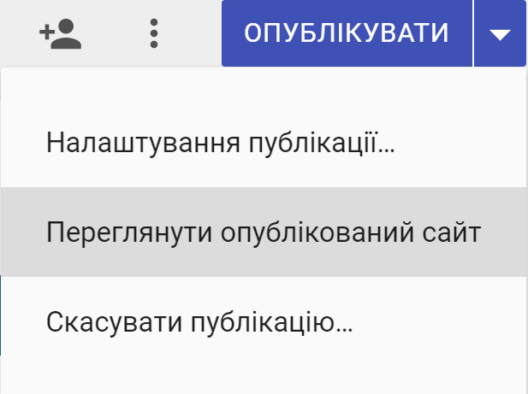
Публікація сайту
Розділ 9 § 9.3
Опублікований сайт можна переглянути, вибравши команду Переглянути опублікований сайт у списку кнопки Опублікувати. Адреса, яку варто пропонувати для перегляду вашого сайту, буде міститися в рядку адреси у вікні перегляду опублікованого сайту.
Після внесення змін до вашого сайту потрібно виконати повторну публікацію.

Slide 26
Адміністрування сайту
Розділ 9 § 9.3
Для нормального функціонування сайту потрібно його адмініструвати:
забезпечувати його працездатність
захищати від шкідливих програм
додавати користувачів, які можуть редагувати сайт
розподіляти права доступу користувачів до сторінок сайту
змінювати внутрішню структуру сайту та інше
Виконує ці функції адміністратор сайту. Часто адміністратором є власник сайту.

Slide 27
Адміністрування сайту
Розділ 9 § 9.3
Адміністрування сайту, створеного засобами онлайн-системи конструювання сайтів, частково здійснює:
Служба технічної підтримки цієї
системи
Власник сайту або визначений ним адміністратор
До її обов'язків входить забезпечення працездатності та захист від шкідливих програм
Додавання користувачів, розподіл прав доступу та зміну внутрішньої структури сайту виконує

Slide 28
Адміністрування сайту
Розділ 9 § 9.3
Під час адміністрування Google Сайтів для того, щоб додати користувача та надати йому дозвіл на редагування сайту, потрібно:
Відкрити сайт у режимі редагування.
Вибрати кнопку Додати редакторів у верхній частині сторінки.

Slide 29
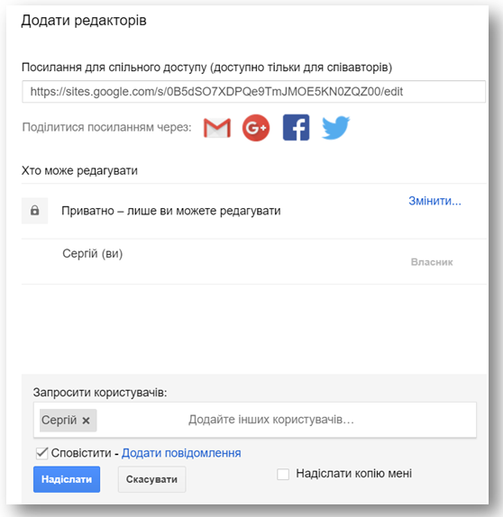
Адміністрування сайту
Розділ 9 § 9.3
Продовження…
Додати електронну адресу користувача, якому ви хочете надати дозвіл на редагування сайту, в поле Запросити користувачів у вікні Додати редакторів.
Вибрати кнопку Надіслати.

Slide 30
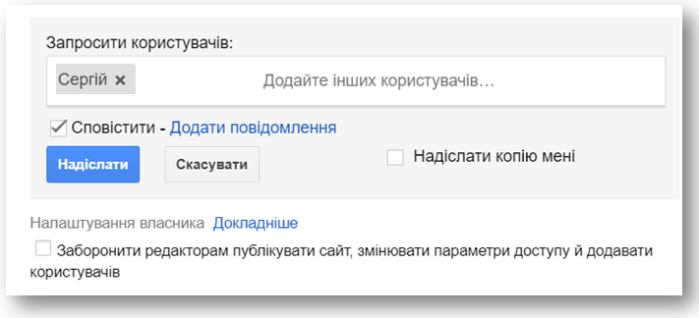
Адміністрування сайту
Розділ 9 § 9.3
Продовження…
Установити позначку прапорця Заборонити редакторам публікувати сайт, змінювати параметри доступу й додавати користувачів, якщо бажаєте
обмежити користувачу дозволи на редагування та адміністрування сайту.
Вибрати кнопку Готово.

Slide 31
Дайте відповіді на запитання
Розділ 9 § 9.3
Що таке хостинг? Кого називають хостинг-провайдерами?
Які етапи створення веб-сайтів засобами сервіса Google Сайти? Поясніть їх.
Для чого здійснюється публікація сайтів? Як опублікувати сайт?
У чому полягає адміністрування сайту? Хто його здійснює?

Slide 32
Домашнє завдання
Розділ 9 § 9.3
Проаналізувати
§ 9.3, ст. 262-270

